Slide 1
Реновація процесів
взаємодії дитячих
і шкільних бібліотек
Жайворонок Тетяна Анатоліївна,
директор Миколаївської обласної
бібліотеки для дітей ім. В.О.Лягіна,
заслужений працівник культури України

Slide 2
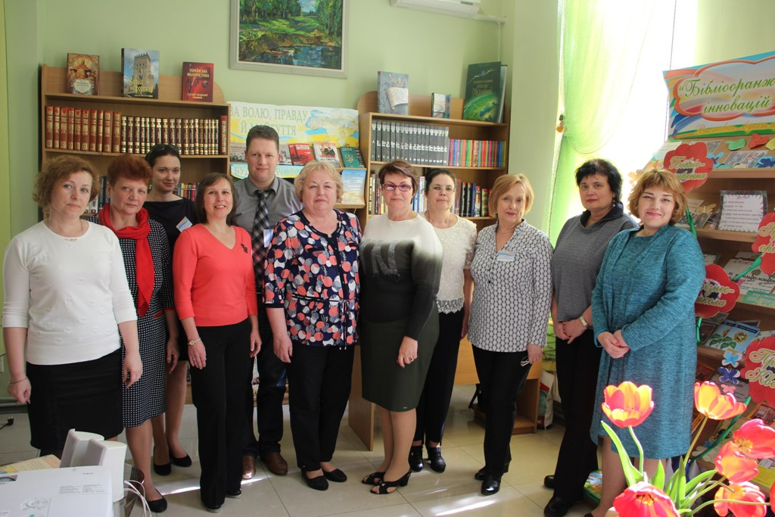
Науково-практична конференція
«Шкільні й дитячі бібліотеки на допомогу медіаосвіті»
(2018 р.)

Slide 3
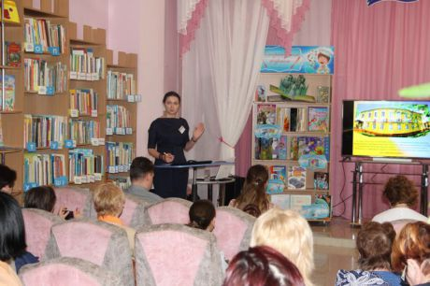
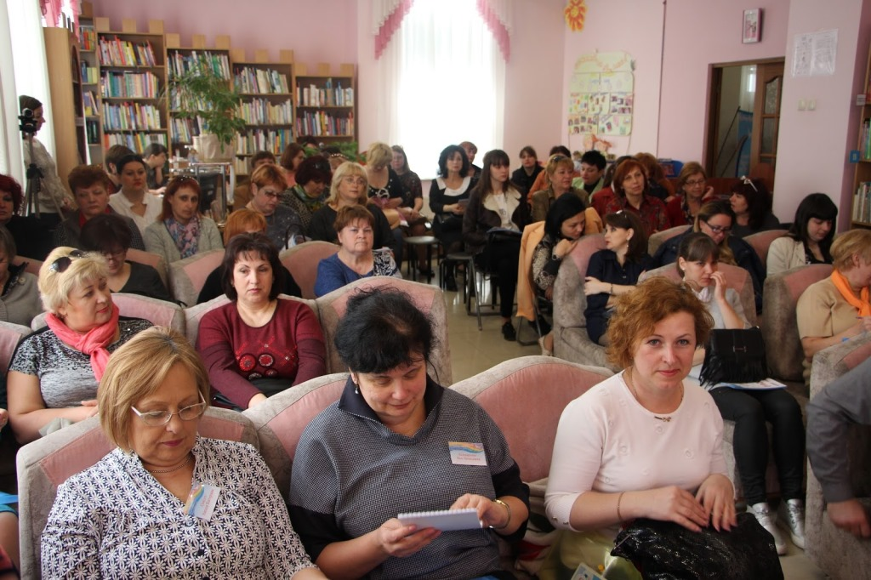

Slide 4
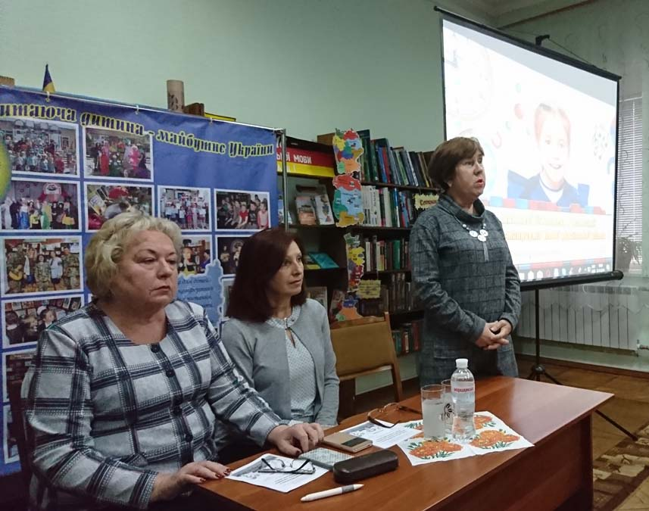
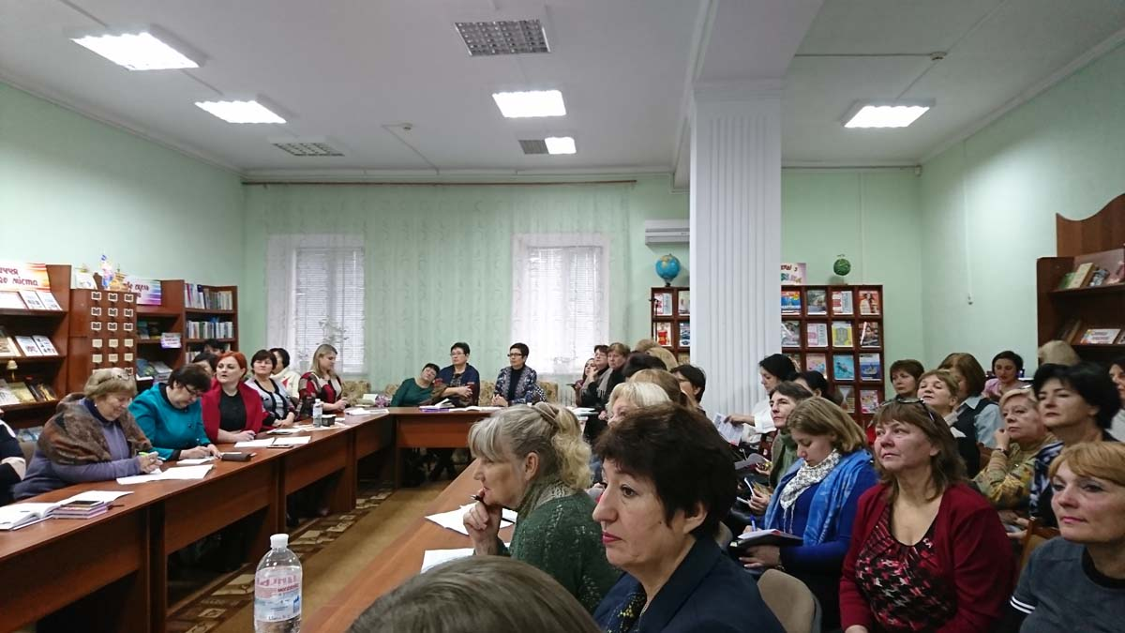
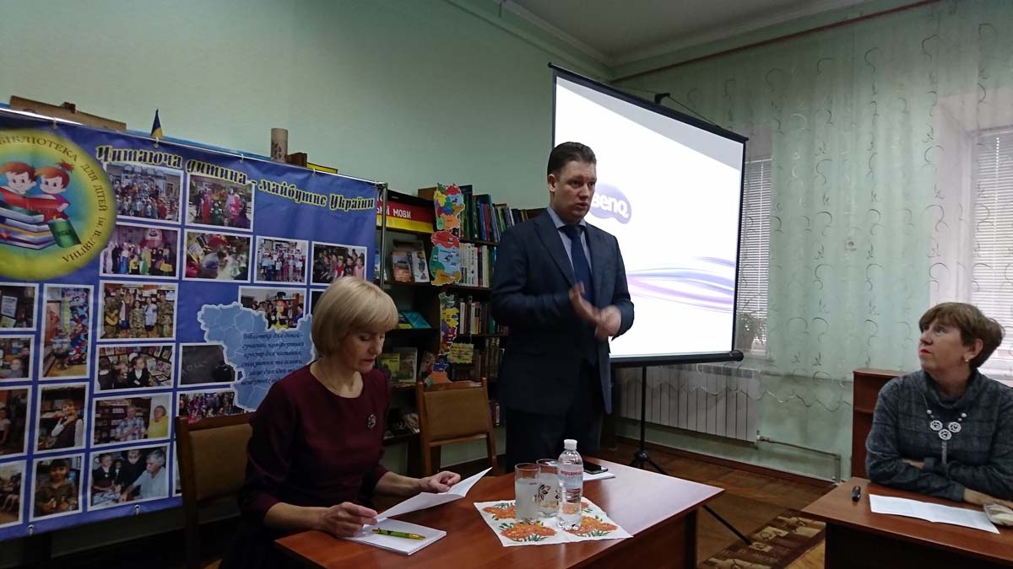
Обласний круглий стіл
«Роль шкільної бібліотеки в реалізації освітніх стандартів Нової української школи»
(2018 р.)

Slide 5
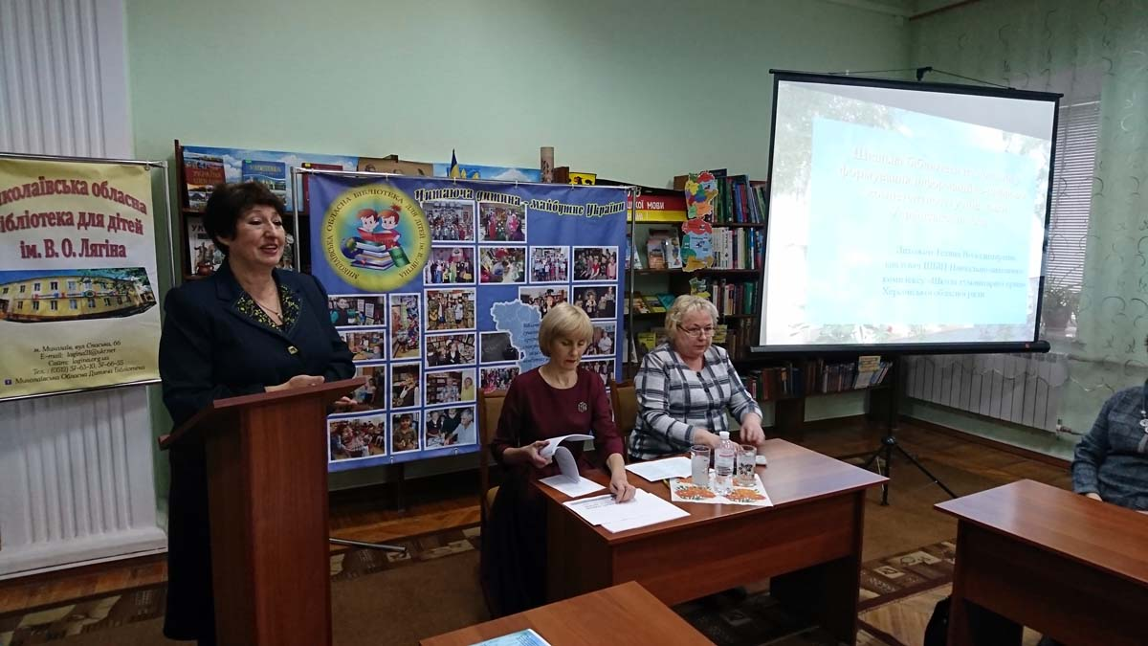
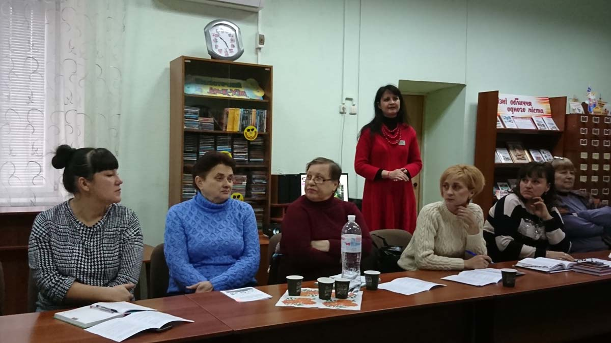
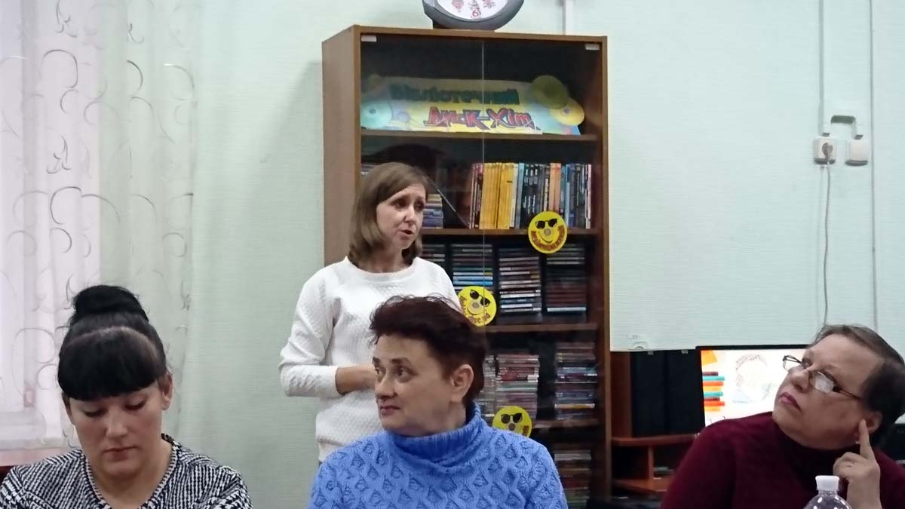

Slide 6
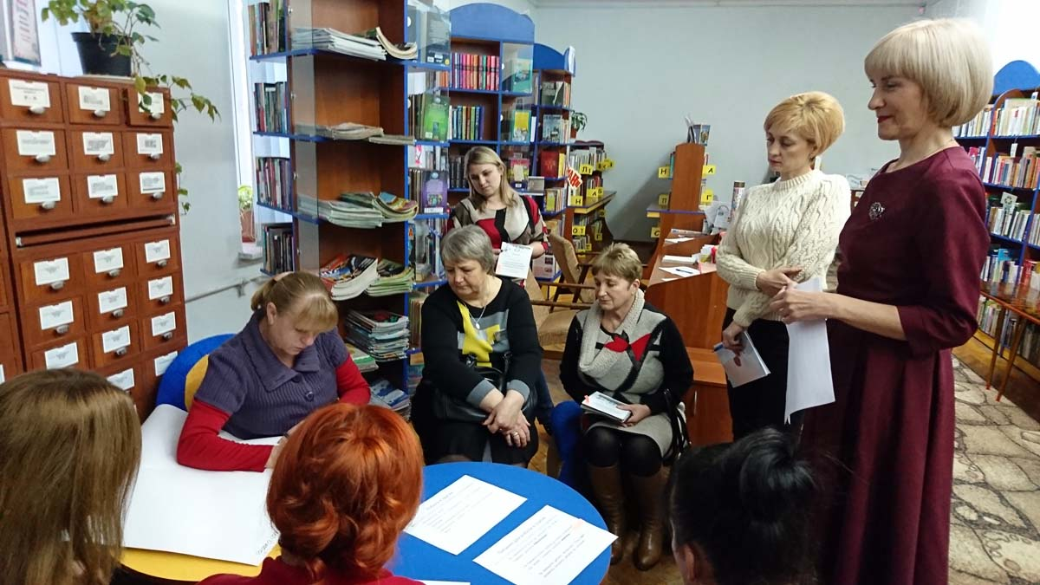
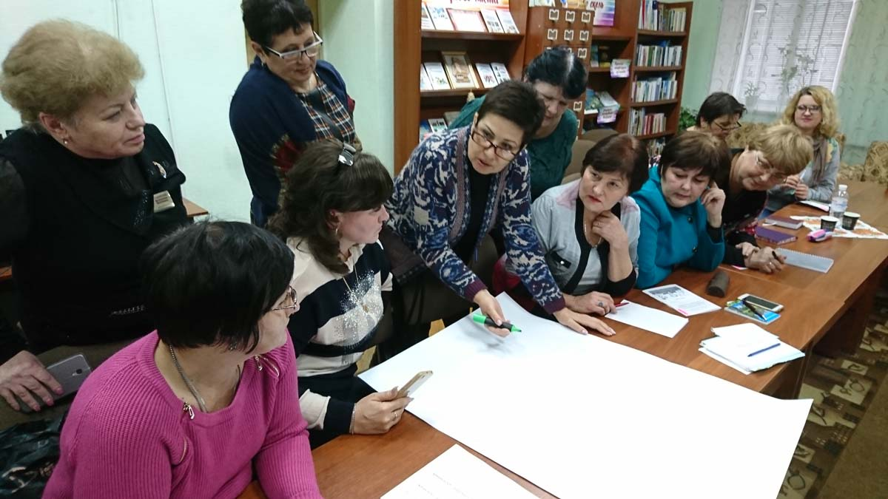
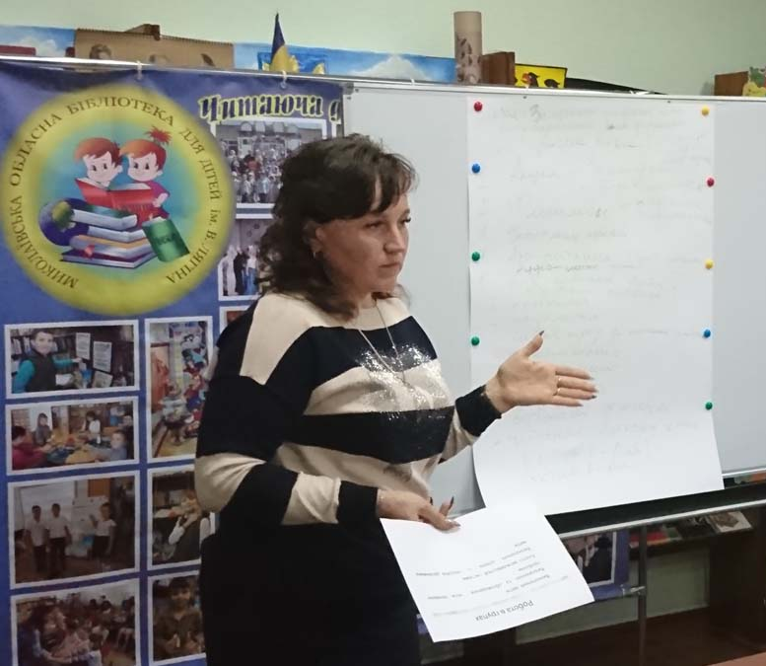

Slide 7
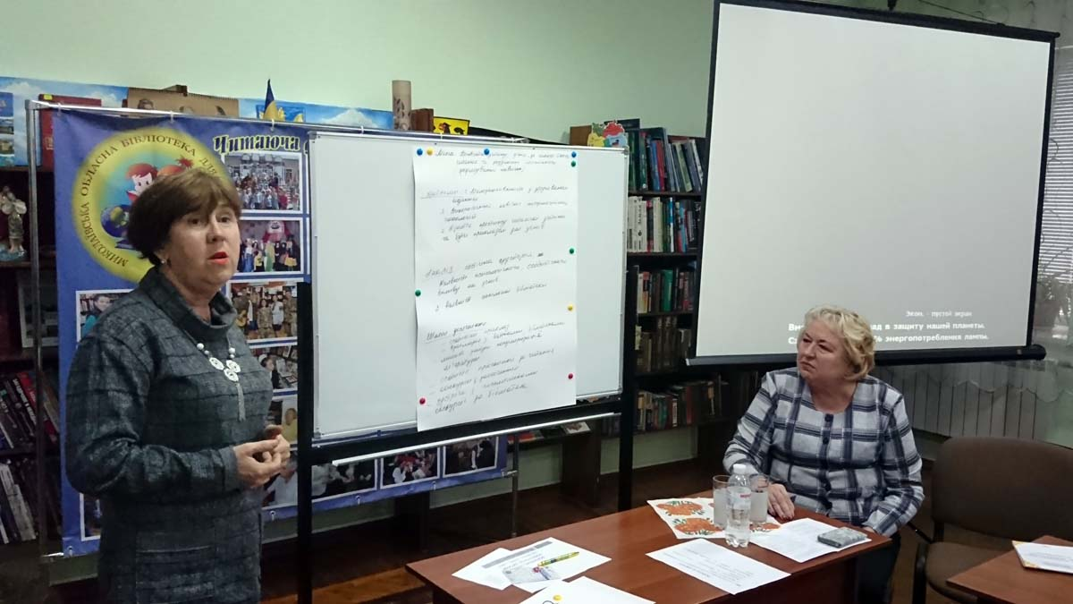
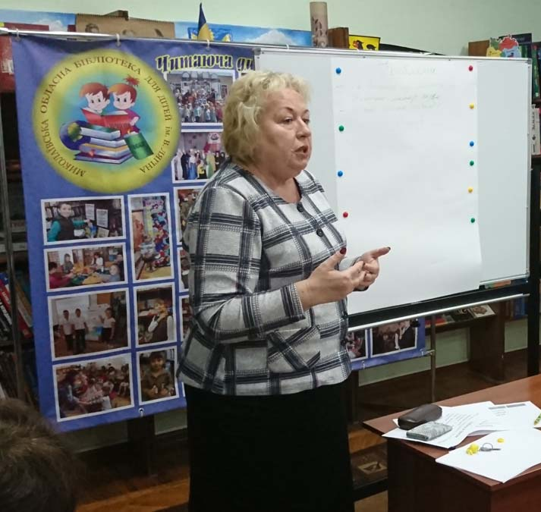
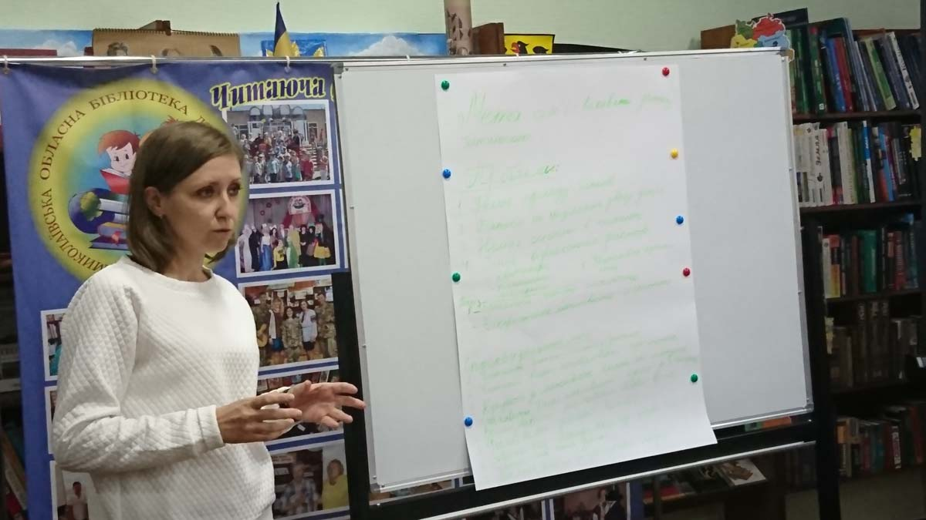

Slide 8
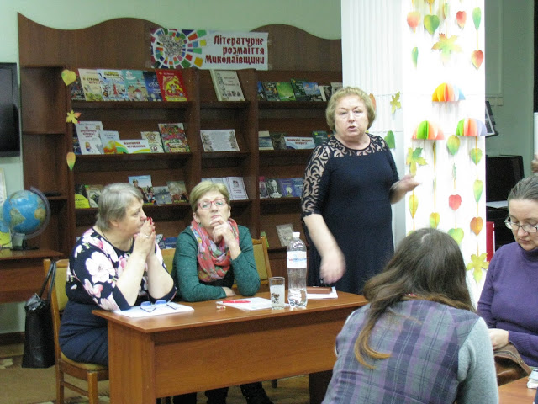
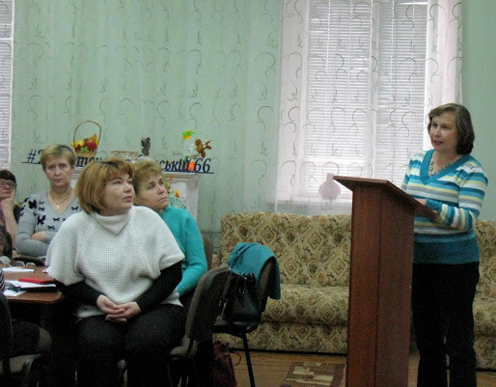
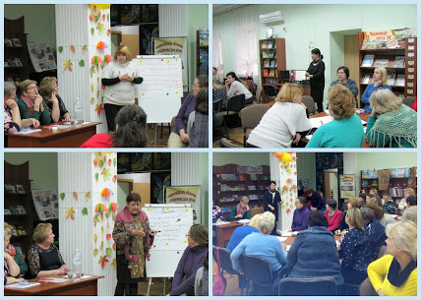
Міжвідомчий круглий стіл
«Бібліотеки для дітей як ретранслятори національної культури: історичний аспект та сучасний стан»
(2019 р.)

Slide 9
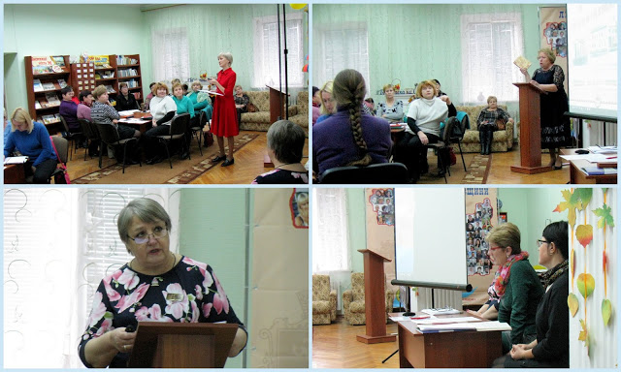

Slide 11
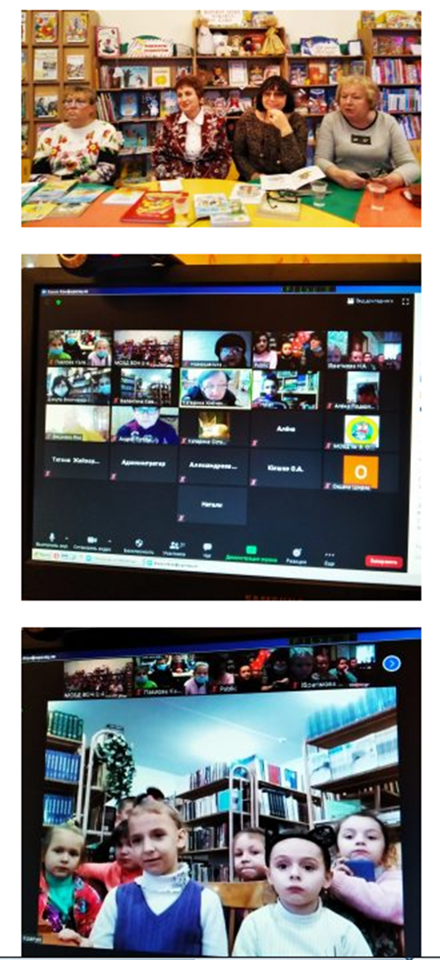

Slide 12
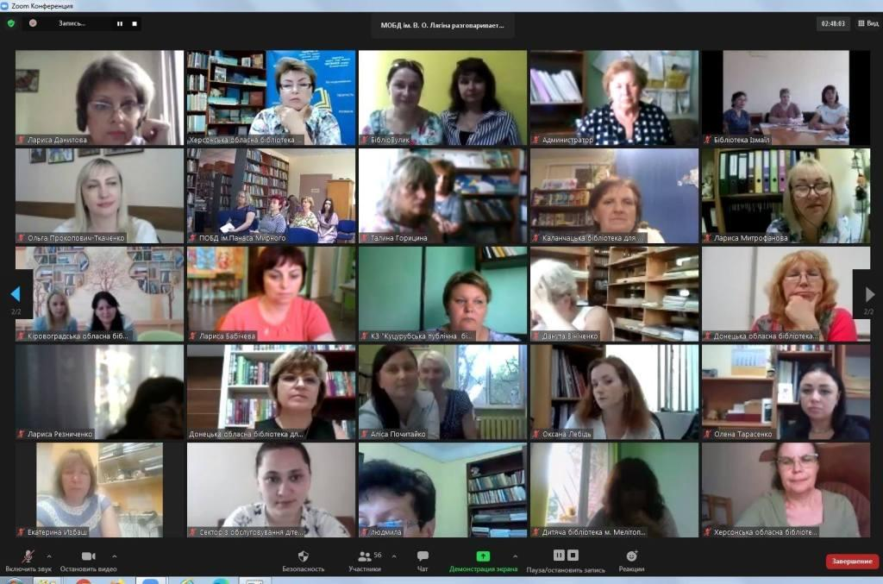

Slide 13
http://www.laginlib.org.ua/

Slide 16
Дякую за увагу!

